Slide 1
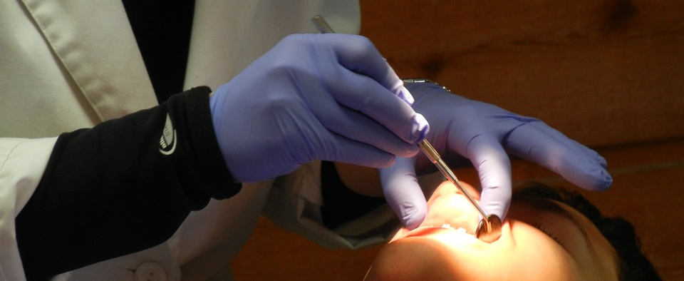


RESUMO DE TECNOLOGIA
CTIT-UFMG
Engenharia
Coordenadoria de Transferência e Inovação Tecnológica CTIT - UFMG
MATRIZES PARA AVALIAÇÕES DE TRANSMISSÃO DE LUZ ATRAVÉS DE PINOS INTRARRADICULARES
Estágio de desenvolvimento: Avançado (Protótipo)
Descrição
O modelo compreende matrizes rígidas constituídas por um corpo, uma casca externa, bloco (s) , um suporte para inserção de cimento de resina e um suporte para dividir o cimento.
Vantagens
As matrizes são confeccionadas para avaliação da transmissão de luz através dos pinos intrarradiculares e não são degradadas durante as análises, podendo ser reutilizadas;
A avaliação da transmissão de luz é obtida de forma direta, através do emprego de um dispositivo /acessório, tal como um sensor medidor de potência; Ou de forma indireta, através do grau de polimerização de um cimento resinoso ou através de testes de microdureza.
Inventores
Bruno Ferreira Lourenço / Rodrigo de Castro Albuquerque / Luiz Fernando Morgan dos Santos Alves. / +.
Titulares:
UFMG
Nº: BR2020120155422
TRANSFERENCIA@CTIT.UFMG.BR
+55 31 3409-3929

